Slide 1
Treinamento sobre exigências de livros e registros
Descrição
Oferecer orientações relacionadas à manutenção de uma documentação de apoio completa e precisa para atividades de alto risco, pagamentos e contas (ex.: relatórios de despesas, caixa pequeno etc.). Os funcionários devem participar deste treinamento para entender melhor a importância de guardar a documentação e como manter livros e registros adequados.
Como essa prática beneficia você?
A manutenção de livros e registros precisos ajudará sua empresa a registrar as transações comerciais com detalhes razoáveis e a manter um sistema adequado de controles internos de contabilidade. Livros e registros precisos auxiliarão a cuidar com eficácia do planejamento, orçamento, geração de relatórios e alocação de recursos.
Instruções
Ofereça treinamentos periódicos para os funcionários responsáveis pela manutenção de livros e registros, incluindo os recém-contratados com tais responsabilidades.
Providencie o material de treinamento para os funcionários, conforme necessário.
Use Folhas de presença para fazer o registro da participação em cada sessão de treinamento.
Outros documentos a considerar
Folha de presença
Orientações sobre livros e registros

Slide 2
Exigências de livros e registros

Slide 3
Vantagens de livros e registros precisos
Conseguir responder prontamente a consultas fiscais e regulatórias.
Consultas
Conseguir tomar melhores decisões de negócios e identificar oportunidades em potencial.
Decisões
Os slides a seguir detalham os tipos de documentos que devem ser guardados para determinados tipos de transação. Caso os documentos não estejam disponíveis, você deve documentar uma explicação do motivo pelo qual eles não estão disponíveis.
Conseguir gerar documentos rapidamente em resposta a uma auditoria (muitos contratos incluem uma cláusula de auditoria exercível).
Auditorias
Conseguir separar facilmente os livros e registros por fabricante, o que em geral está estipulado nos contratos.
Registros

Slide 4
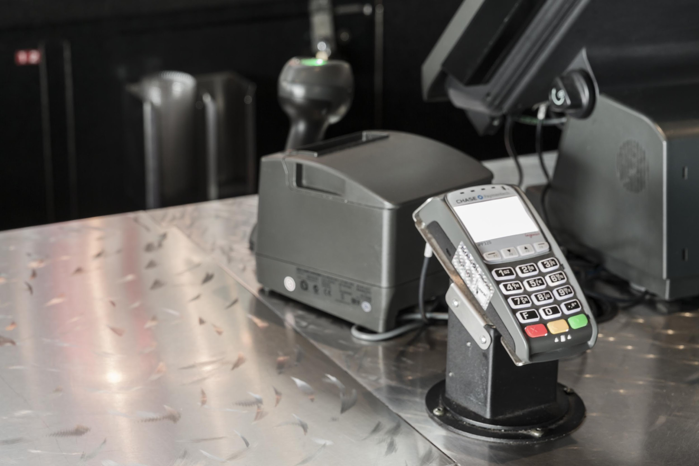
Relatórios de despesas do funcionário
No mínimo, os seguintes documentos devem ser guardados:
Documentos de transporte detalhando despesas, classe de transporte.
Documentação de hospedagem e refeições detalhando as despesas, participantes e cargos.
Aprovação de despesas.
Recibos originais discriminados.
Finalidade comercial.
Relatórios de despesas do funcionário
Desembolsos
Caixa pequeno
Subsídios, doações, exposições e patrocínios
Despesas com licenças, frete, transporte, taxas alfandegárias
Ordens de vendas

Slide 5
Desembolsos
No mínimo, os seguintes documentos devem ser guardados:
Faturas detalhando quantias, datas e tipos de serviços ou produtos recebidos.
Aprovações internas, ordens de compra e comprovantes de pagamentos.
Comprovantes de desempenho (ex.: avisos de entrega, materiais).
Contratos, acordos por escrito e adendos.
Correspondência.
Relatórios de despesas do funcionário
Desembolsos
Caixa pequeno
Subsídios, doações, exposições e patrocínios
Despesas com licenças, frete, transporte, taxas alfandegárias
Ordens de vendas

Slide 6
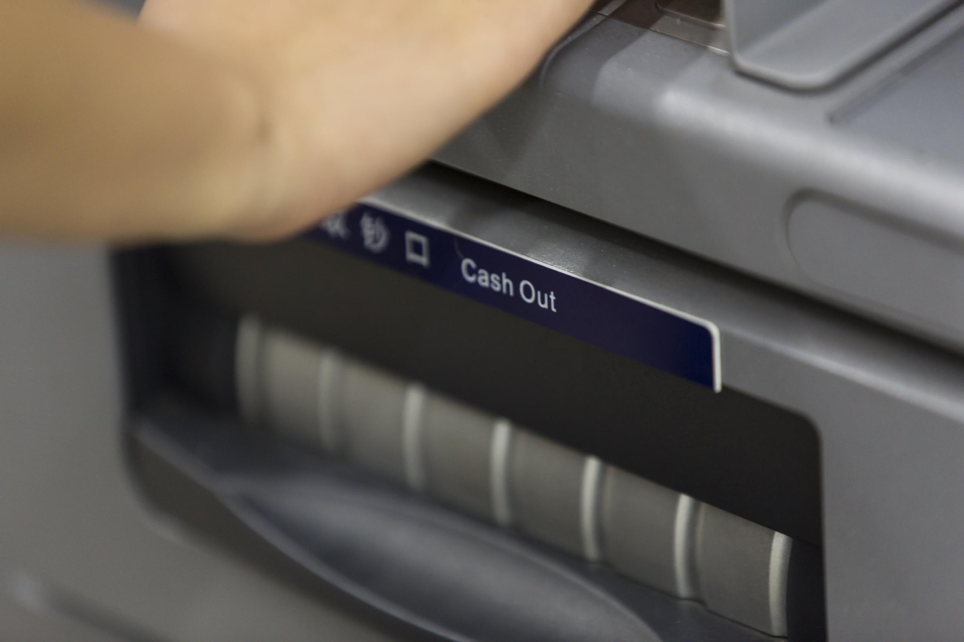
Caixa pequeno
No mínimo, os seguintes documentos devem ser guardados:
Recibos.
Comprovante de solicitação, incluindo uso pretendido e quantias.
Aprovação da pessoa responsável e data de desembolso.
Reconciliações (ex.: desembolsado versus gasto) e comprovante de que os fundos não usados foram devolvidos.
Relatórios de despesas do funcionário
Desembolsos
Caixa pequeno
Subsídios, doações, exposições e patrocínios
Despesas com licenças, frete, transporte, taxas alfandegárias
Ordens de vendas

Slide 7
Subsídios, doações e patrocínios
No mínimo, os seguintes documentos devem ser guardados:
Documentação de pré-aprovação, incluindo formulários de solicitação e justificativa do negócio.
Comprovantes de como os fundos foram utilizados (ex.: agendas, documentos técnicos, pesquisa).
Documentos de transporte, acomodação e refeições.
Em caso de evento ou conferência, listas de participantes, fotos dos estandes etc.
Relatórios de despesas do funcionário
Desembolsos
Caixa pequeno
Subsídios, doações, exposições e patrocínios
Despesas com licenças, frete, transporte, taxas alfandegárias
Ordens de vendas

Slide 8
Despesas com licenças, frete, transporte e taxas alfandegárias
No mínimo, os seguintes documentos devem ser guardados:
Contrato com despachantes/despachantes aduaneiros/agentes.
Faturas e recibos alfandegários/de frete.
Formulários e tabelas de preços alfandegários.
Formulários de remessa de pagamento de terceiros/transferência eletrônica.
Recibos de pagamentos de impostos emitidos pelo governo.
Relatórios de despesas do funcionário
Desembolsos
Caixa pequeno
Subsídios, doações, exposições e patrocínios
Despesas com licenças, frete, transporte, taxas alfandegárias
Ordens de vendas

Slide 9
Ordens de vendas
No mínimo, os seguintes documentos devem ser guardados:
Ordens de pagamento de clientes.
Faturas de vendas.
Documentação de remessa.
Tabelas de preços incluindo quaisquer descontos fornecidos.
Comprovante de pagamento recebido do cliente.
Relatórios de despesas do funcionário
Desembolsos
Caixa pequeno
Subsídios, doações, exposições e patrocínios
Despesas com licenças, frete, transporte, taxas alfandegárias
Ordens de vendas

Slide 10
Principais lições
Documentos de apoio suficientes para refletir a natureza dos produtos vendidos e/ou serviços prestados
Descrição detalhada dos serviços prestados
Comprovante de concordância com as tarifas do contrato
Serviços para finalidade comercial legítima e legal
Aprovação devidamente comprovada

